Slide 1
KONSERWANTY I PRZECIWUTLENIACZE

Slide 2
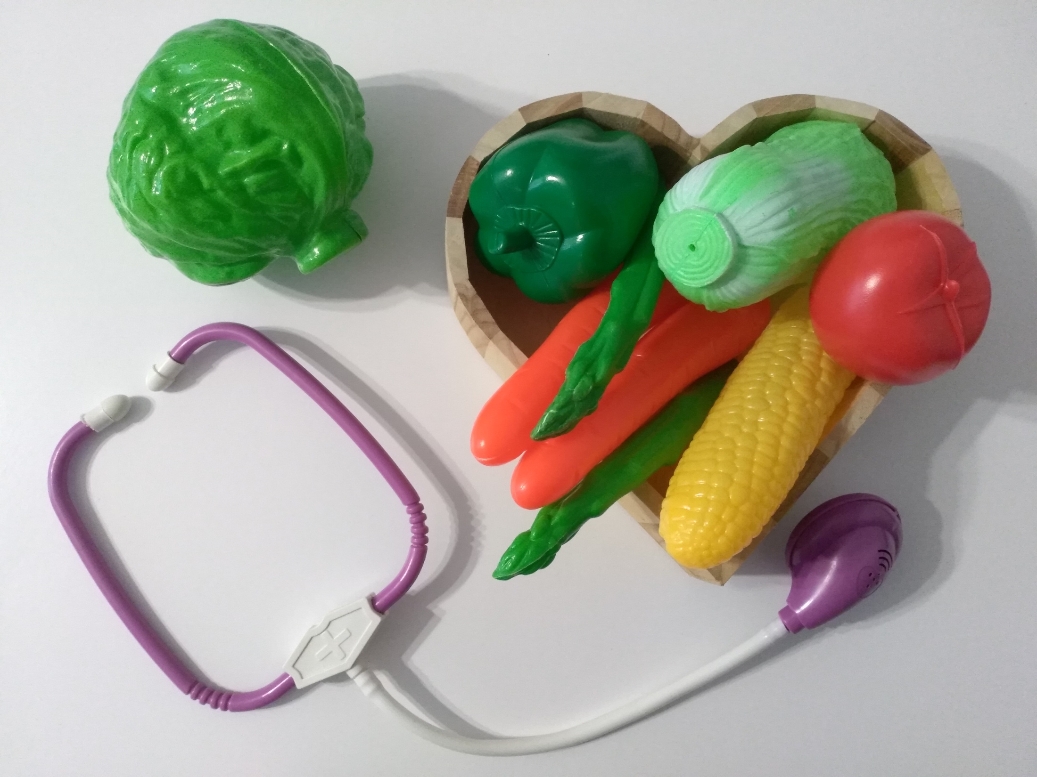

Slide 3
Środki konserwujące są substancjami mającymi na celu zahamowanie lub niedopuszczenie do niekorzystnych zmian mikrobiologicznych (bakterie, grzyby, pleśnie), chemicznych (działanie tlenu, brunatnienie), biochemicznych (inaktywacja niektórych enzymów, składników niezbędnych dla rozwoju drobnoustrojów). Żaden konserwant nie działa w identyczny sposób na wszystkie mikroorganizmy.
Substancje konserwujące mają swoje kody indentyfikacyjne według systemu międzynarodowego INS (International Numbering System). W całej Europie obowiązują identyczne oznaczenia mające symbol E dla wszystkich dodatków, a mianowicie substancji nie stanowiących naturalnego składnika surowca, z wyjątkiem aromatów.
Przeciwutleniacze (antyoksydanty, „związki młodości”) hamują procesy utleniania w naszym organizmie. Usuwając wolne rodniki pomagają w zachowaniu zdrowia i dobrego samopoczucia przez długi czas.

Slide 5
KONSERWANTY I PRZECIWUTLENIACZE W ŻYWNOŚCI
Konserwanty stosowane do żywności muszą charakteryzować się niezawodnością działania, nie zmieniać naturalnych cech produktu a przede wszystkim odznaczać się brakiem toksyczności. W przypadku ewentualnie małej szkodliwości dla zdrowia człowieka, należy stosować dawki zgodne z ograniczeniami wyznaczonymi przez ADI (Acceptable Daily Intake). Jest to wskaźnik określający maksymalną ilość substancji w przeliczeniu na kilogram masy ciała, która może być spożywana codziennie z żywnością bez znacznych negatywnych skutków dla zdrowia przez całe życie.
Przeciwutleniacze stanowią drugą grupę środków przedłużających trwałość artykułów żywności.
Wśród naturalnych przeciwutleniaczy na szczególną uwagę zasługują: tokoferole naturalne i syntetyczne występujące w łuskach i olejach roślinnych oraz wykazujące szerokie spektrum – kwasy organiczne – przeciwdziałające ciemnieniu enzymatycznemu, jednocześnie nie sprzyjające występowaniu wielu drobnoustrojów w tym bakterii i pleśni.

Slide 6
Wszechobecny tlen wywołuje daleko idące zmiany, wpływające na charakterystykę produktu spożywczego, który ma być chroniony. Działanie tej substancji, skutkuje pojawieniem się dwóch typów zjawisk: biologicznemu utlenianiu tlenem z powietrza substancji nietłuszczowych przy udziale enzymów i chemiczne utlenianie tłuszczów, czyli potocznie nazywane jełczeniem.
Procesom utleniania produktów spożywczych można zapobiec przez wprowadzenie substancji zwanych przeciwutleniaczami, których działanie polega na hamowaniu szybkości reakcji utleniania składników żywności, co zapobiega rozkładowi wolnych rodników do lotnych produktów zapachowych lub uaktywniania się enzymów z grupy polifenolooksydazy, produkujących szary barwnik melaninę.
Do przeciwutleniaczy syntetycznych (np. E 321) należą związki, które zapobiegają niekorzystnym zmianom chemicznym nie tylko tłuszczów i olejów jadalnych, lecz także surowców i produktów spożywczych zawierających tłuszcze ukryte.
Antyoksydanty utrwalają olej przeciwdziałając jego nadmiernie szybkiemu utlenianiu i polimeryzacji oraz utrwalają smażony produkt, dając carry-trought effect. Wykorzystywane jest to w produkcji między innymi chipsów, frytek, pączków, które absorbując znaczne ilości tłuszczu na rozwiniętej powierzchni stwarzają szczególnie sprzyjające warunki do jego utleniania.

Slide 9
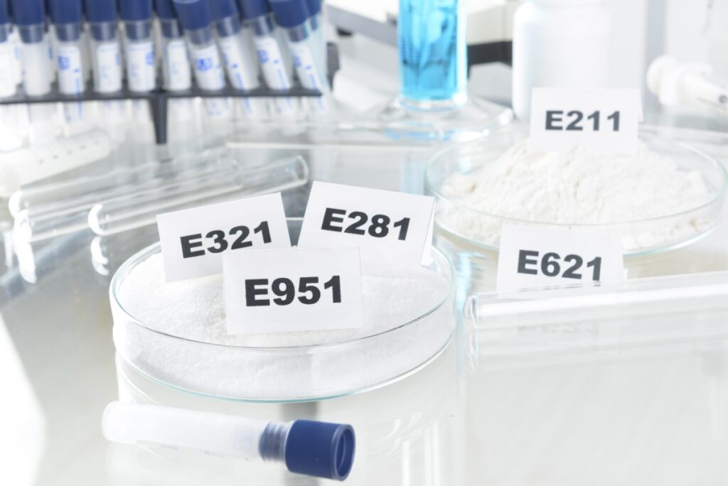

Slide 10
KONSERWANTY I PRZECIWUTLENIACZE W KOSMETYCE
Ich zadaniem jest utrzymanie kosmetyku w niezmienionym stanie w czasie określonym przez datę przydatności do użytku. Hamują rozwój mikroorganizmów oraz zapobiegają utlenianiu się tłuszczów, czyli ich jełczeniu.
Substancje konserwujące stosowane w kosmetykach muszą spełniać wiele wymagań, muszą być:
bezbarwne;
bez zapachu;
bezpieczne – nietoksyczne;
dobrze tolerowane;
nie powinny wchłaniać się przez skórę i błony śluzowe;
efektywne przy niskich stężeniach, zmniejsza się wówczas niebezpieczeństwo wystąpienia działań niepożądanych;
aktywne wobec możliwie szerokiego spektrum mikroorganizmów, nie zakłócając jednocześnie naturalnej flory bakteryjnej na powierzchni skóry;
dostatecznie rozpuszczalne w wodzie;
stabilne w szerokim zakresie temperatur oraz pH.
Ważne jest aby uwzględnienie możliwości interakcji między konserwantami a innymi składnikami preparatu.

Slide 11
Konserwanty i przeciwutleniacze zaliczamy do składników dodatkowych inaczej nazywanych pomocniczymi. Bez konserwacji produkty kosmetyczne podobnie jak żywność mogą zostać skażone bakteriami i grzybami. Warunki przechowywania lub stosowania również mogą przyspieszać rozwój mikroorganizmów. Kosmetyki trzyma się w łazience, gdzie jest ciepło i wilgotno, czyli w miejscu idealnym dla bakterii, pleśni. Używając kremu wkłada się palec do słoiczka i przenosi mikroorganizmy z powierzchni skóry i z powietrza do produktu.
Zaliczyć tutaj możemy:
HCOOH;
C₂H₅COOH;
witamina E;
witamina C.
Przeciwutleniacze są naturalnymi substancjami, które chronią nasz organizm przed nowotworami. Ich dodatkowych działaniem jest spowalnianie procesów starzenia. Działanie antyoksydacyjne wykazuje zarówno spożywanie produktów zawierających dużą dawkę witaminy C, A i E, jak i zażywanie suplementów czy traktowanie skóry wysokiej jakości kosmetykami, które na liście składników posiadają wspomniane związki.
Niezwykle ważny jest jednak również zrównoważony tryb życia, na który składają się unikanie dymu tytoniowego, dbanie o aktywność fizyczną i odpoczynek. To właśnie w czasie snu i relaksu dochodzi do regeneracji organizmu, a także usuwania wolnych rodników.

Slide 12
DZIĘKUJEMY ZA UWAGĘ

